Slide 1
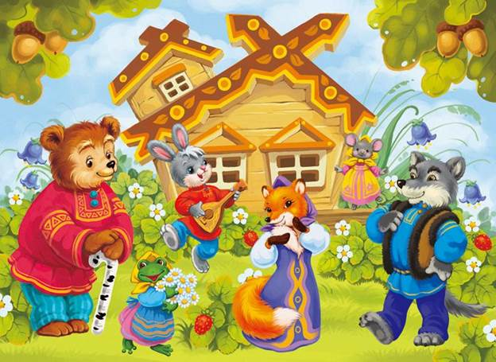
Опыт работы по теме: Роль сказки в развитии речи детей младшего дошкольного возраста
Подготовила воспитатель группы «Одуванчики» МБДОУ «Детский сад «ЛАСТОЧКА» Полякова Е.М.

Slide 2
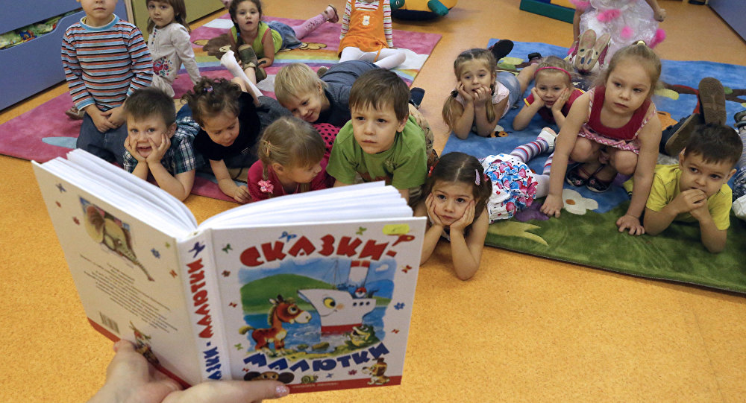
«И нельзя без сказки нам прожить, друзья.
Ведь со сказкой проще верить в чудеса.
Ведь со сказкой легче отыскать нам путь.
В маленькое сердце дверцу распахнуть…».

Slide 3
: Цель: развитие речевой активности у детей младшего дошкольного возраста Задачи: - Прививать детям любовь к сказкам - Развивать творческие способности, - Воспитывать дружеские взаимоотношения, - Формировать доброжелательное и уважительное отношение к сверстникам и взрослым, - Способствовать общему совершенствованию речи ребенка, активизировать словарь, воспитывать интерес к живому слову.

Slide 4
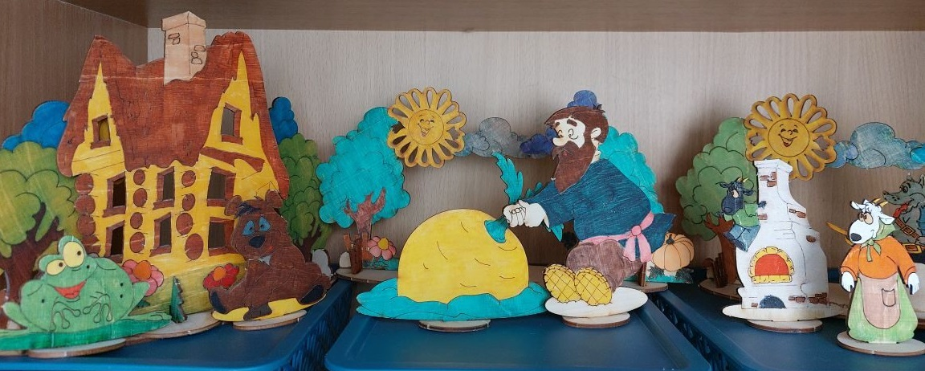
:
Сказка – это способ общения с малышом на понятном и доступном ему языке. Это первые маленькие безопасные уроки жизни. Она даёт нравственные уроки сострадания, самоотверженности, любви ко всему живому, даёт представления о морали, справедливости, необходимости борьбы со злом, расширяет жизненный опыт ребёнка.
-
Сказка воспитывает патриотические чувства, любовь к Родине, знакомит с родной природой, обычаями, укладом русской жизни. Развивает фантазию и воображение ребёнка, связную речь, мышление, внимание, память, творческий потенциал.

Slide 5
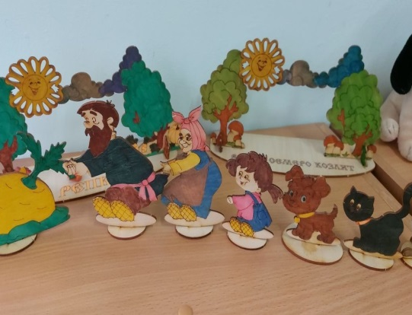
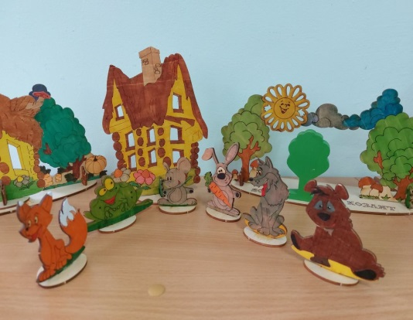
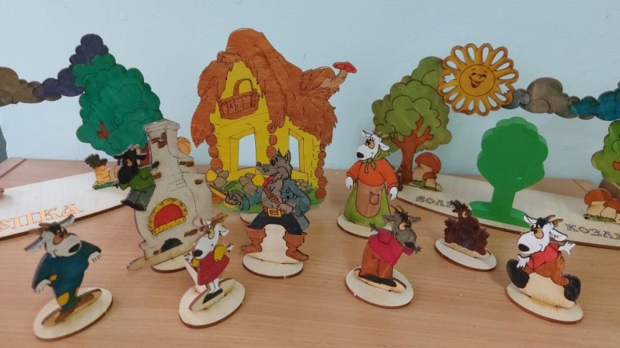
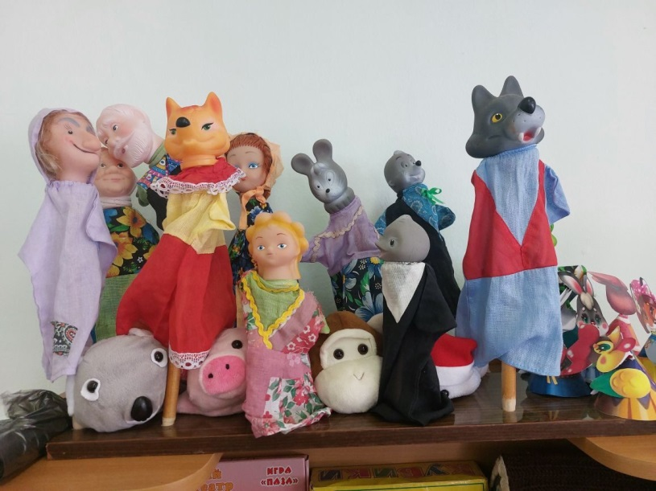
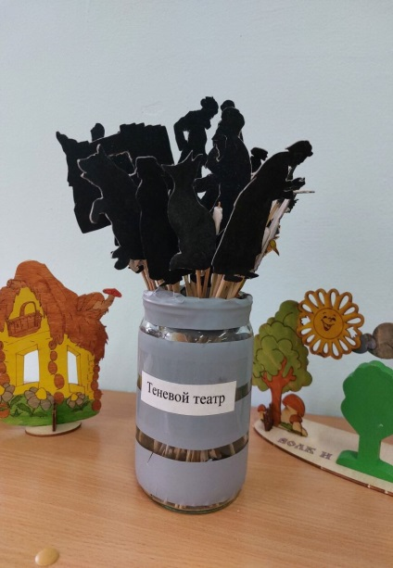
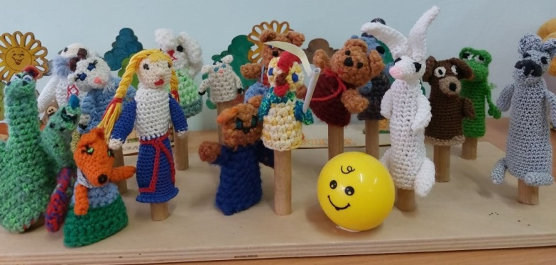
Дети, которым с раннего детства читают сказки, быстрее начинают говорить, ребёнок узнаёт много новых слов Сказки являются неотъемлемым элементом в воспитании детей. Поэтому в своей работе с детьми младшего возраста использую: - Настольный театр - Кукольный театр - - Пальчикоый театр - Теневой театр - Игры—инсценировки - Сказки по сложенным картинкам - Чтение сказок - - Рассматривание иллюстраций

Slide 6
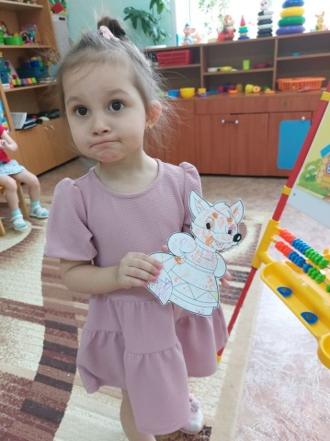
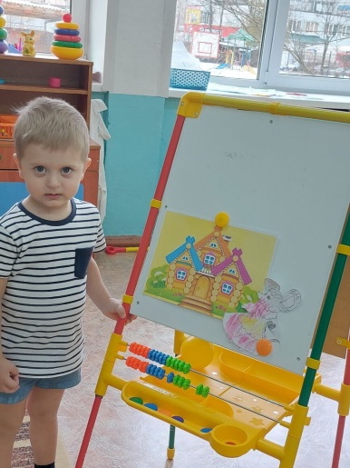
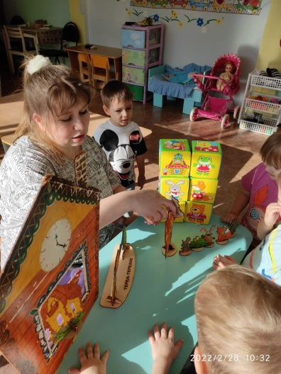
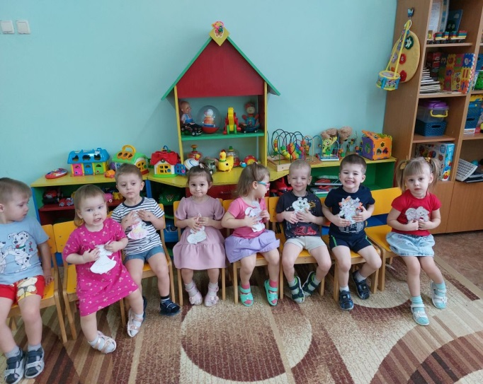
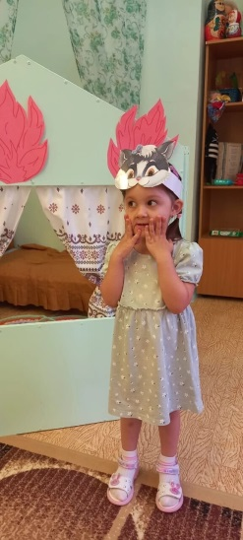
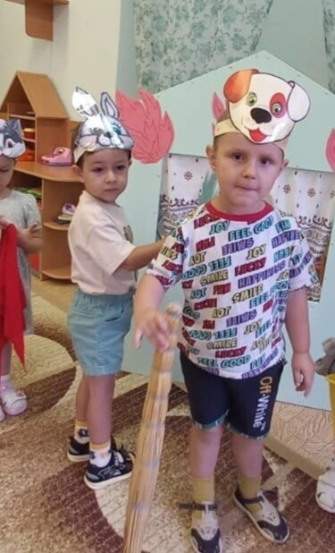
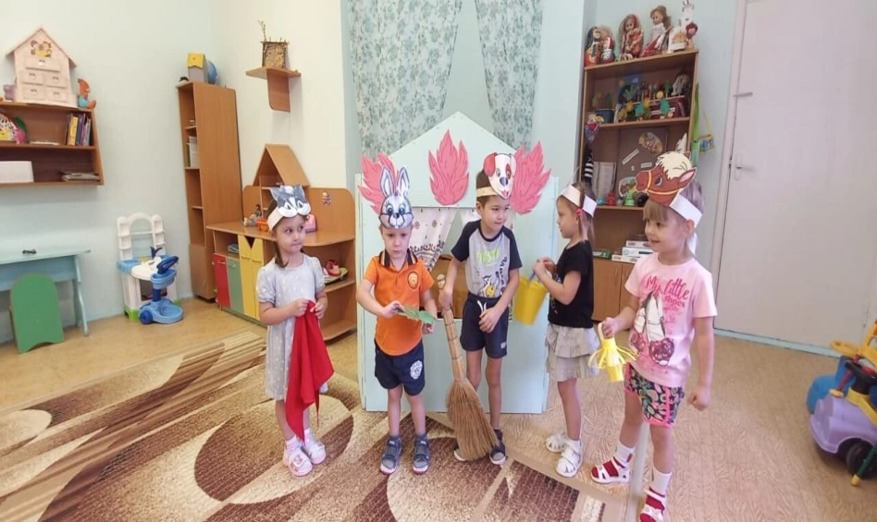
В младшей группе театрализованная деятельность способствует развитию творческих способностей детей, зрительного и слухового внимания, диалогической речи, интонационной речи, выразительности, взаимодействию малышей друг с другом. На занятиях мы пробуем инсценировать сказки.

Slide 7
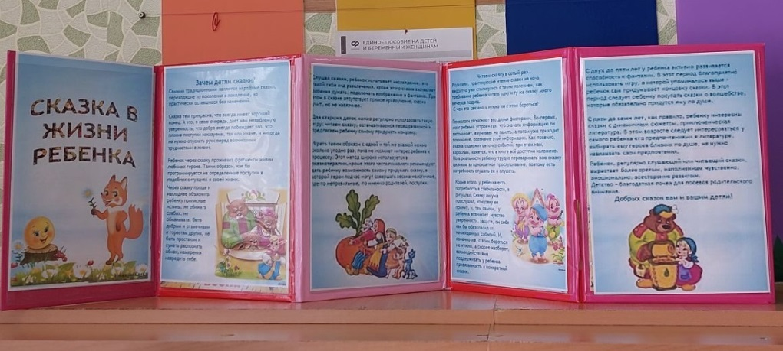
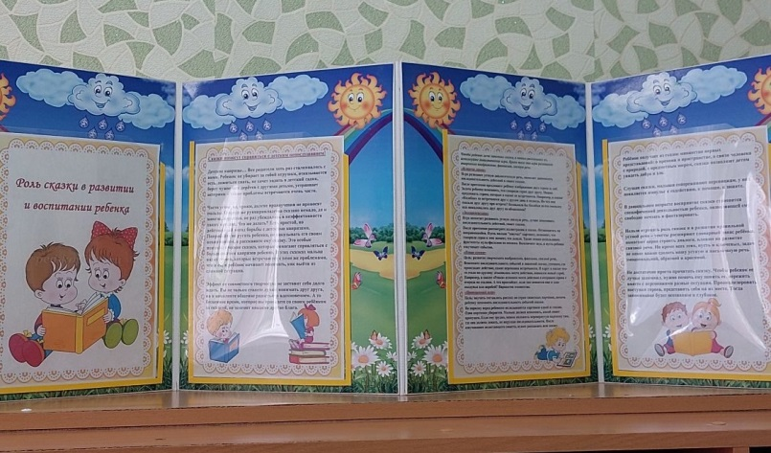
Работа с родителями
При работе с детьми по развитию речи большую роль я отвожу работе с родителями. На собраниях беседую о том, чтобы обязательно читали детям сказки дома. В родительский чат, а также в уголок для родителей размещаю рекомендации , консультации, памятки для них. Делаю папки – передвижки с актуальной и полезной информацией. А также у нас запланирована инсценировка сказки «Заячья избушка», где родителям будет предложено сыграть роли вместе с детьми.

Slide 8
Выводы и результативность
По результатам моей работы видно, что у детей повысилась речевая активность, обогатился словарь, повысился интерес к сказкам и играм со сказочным сюжетом.
В дальнейшей работе систематическое использование работы со сказками может быть важнейшим источником успешного речевого и эмоционального развития детей младшего возраста.
Вывод: русские народные сказки, полные чудесного вымысла, драматических ситуаций, противостояния добра и зла, не только развлекают и радуют детей, но и закладывают основы нравственности. Сказка для ребёнка — это игра, волшебство, и не столь важен результат, сколько поддержание игровой, необходимой для ребёнка, истинно сказочной атмосферы. Немного сказки, немного чуда, и вы уже видите перед собой счастливого и здорового малыша.

Slide 9
Литература:
1.Гербова В.В. Развитие речи в детском саду. Младшая группа (3-4 года).
2.Затулина Г.Я Развитие речи дошкольников вторая младшая группа.
3. Хрестоматия для чтения детям в детском саду и дома: 3-4 года.
4. Комарова Т.С. Изобразительная деятельность в детском саду. Младшая группа (3-4 года). По ФГОС.
5. Лыкова И.А Изобразительная деятельность в детском саду. Младшая группа (3-4 года).
6. Веракса Н.Е., Веракса А.Н. Проектная деятельность дошкольников.
7. Шиян О.А. Развитие творческого мышления. Работаем по сказке (3-7 лет).
8.Наглядно-дидатические пособия: Серия «Играем в сказку»: «Репка», «Теремок», «Три медведя», «Три поросенка». Веракса Н.Е., Веракса А.Н.
9. Дыбина, О. Б. Ребенок и окружающий мир. Программа и методические рекомендации / О.Б. Дыбина. -М.: МозаикаСинтез, 2008.
10.Богуславская, 3. М. Развивающие игры для детей младшего дошкольного возраста / 3. М. Богуславская, Е. О. Смирнова. -М.: Просвещение, 1991. 2. Е. А. Алябьева «Тематические дни недели в детском саду». 3. О. С. Докукина, П. Л. Лепе, Т. А. Никитина, И. Ю. Пахомова. Проектная деятельность, как средство повышения познавательной активности детей дошкольного возраста. -М.: Московский Центр качества образования, 2013. -320с. 4. Виноградова Н. А. Образовательные проекты в детском саду. Пособие для воспитателей (Дошкольное воспитание и развитие). - М.: Айрис-пресс,2008.

